Slide 1
Fundamentos de Redes de Computadores Cap. 2 - Canais de Dados
Departamento de Informática da
FCT/UNL

Slide 2
I'm gonna wrap myself in paper,
I'm gonna dab myself in glue,
Stick some stamps on top of my head!
I'm gonna mail myself to you.
Woody Guthrie, folk song writer, The Mail Song

Slide 3
Objectivos da lição
O que é um canal de comunicação
Tipos de canais de comunicação
Meios de suporte à transmissão da informação
Facetas do funcionamento dos canais
Caracterização quantitativa dos canais de comunicação
Exemplo

Slide 4


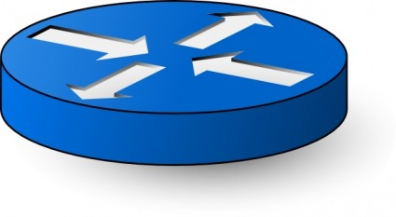
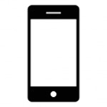
Uma rede de computadores
Comutador de pacotes, nó de comutação de pacotes, (router, switch, …)
Computador, sistema final, (host, end system, …)
Canal de comunicação, canal de dados (communication link, link)

Slide 5

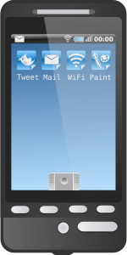


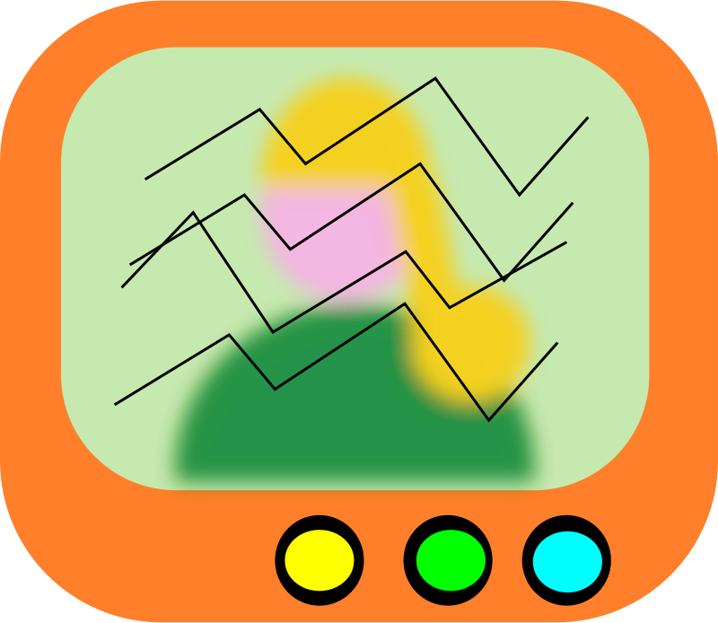
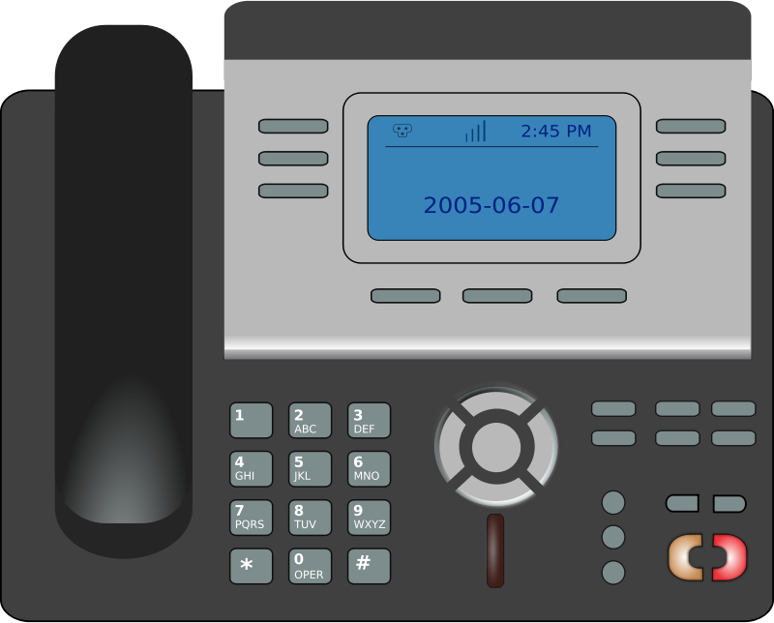
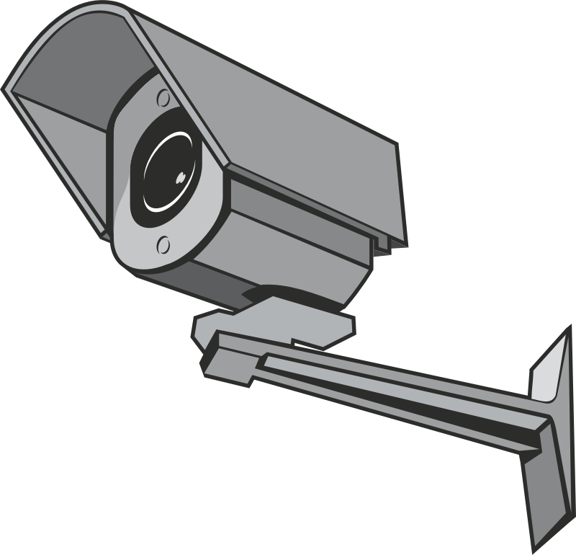


Sistemas finais (computadores)

Slide 6
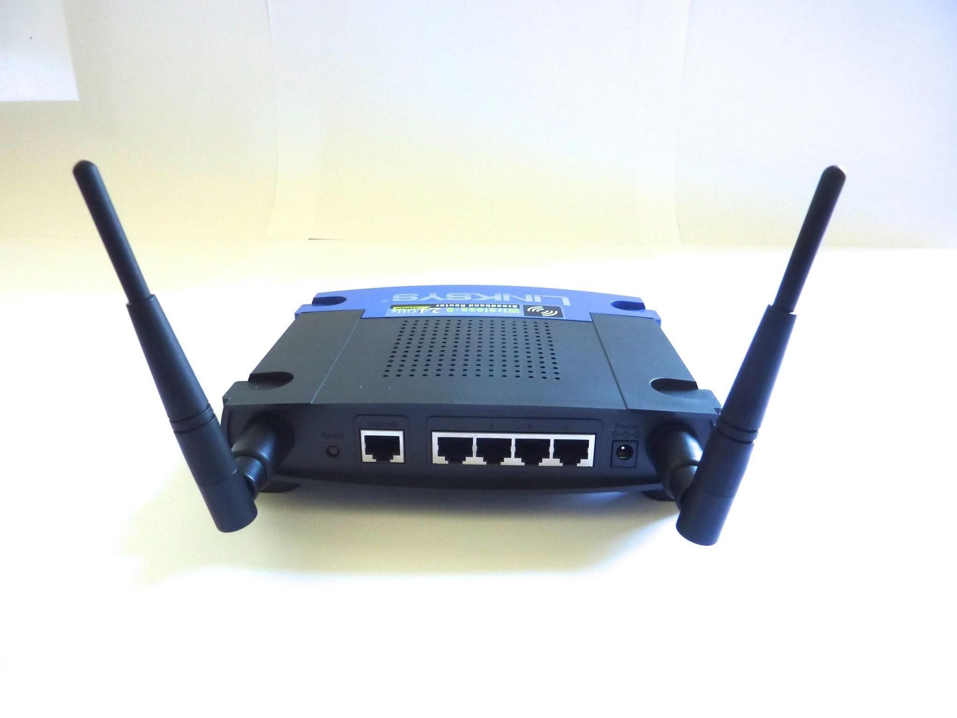
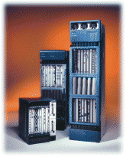
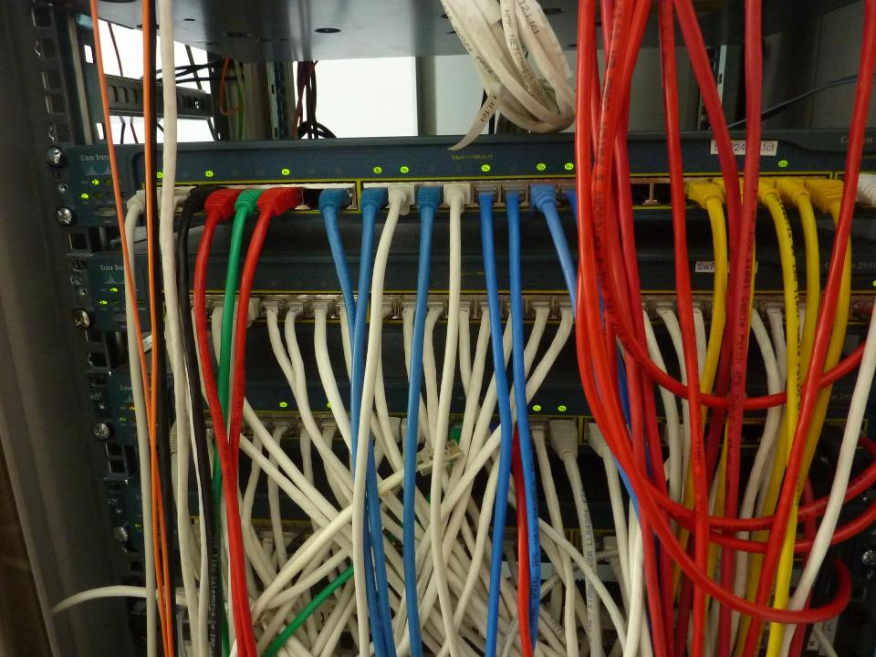
Comutadores de pacotes
Comutadores das redes dos operadores
Pequeno
comutador residencial
Comutadores das redes institucionais

Slide 7
O que é um canal?
Interfaces /
Network Adapters
Meio de transmissão /
Communication Medium

Slide 8
Um canal de dados
Um canal de comunicação de dados (data link) é um dispositivo que permite a um conjunto de nós de comunicação trocarem directamente mensagens.
O canal é formado por interfaces e um meio de propagação de sinal. As interfaces codificam a informação a transmitir da forma mais adequada para ser transmitida pelo meio. As mensagens transmitidas pelo meio de propagação chamam-se frames.

Slide 9


Canal = interfaces + meio de comunicação
Nó emissor
Põe os pacotes no formato adequado à transmissão
Emite o sinal correspondente
Nó receptor
Analisa o sinal recebido
Verifica se há erros na transmissão, etc.
Extrai o pacote
0101010101
0101
registo de
recepção
registo de emissão
registo de
recepção
0101010101
0101
registo de emissão
meio de comunicação
Interface
Interface

Slide 10
Variantes dos canais
Simplex, full-duplex e half-duplex
Simplex - só envia informação num sentido
Full-duplex é equivalente a dois canais simplex, um em cada sentido
Half-duplex é um canal que transmite nos dois sentidos mas só num sentido de cada vez
Canais ponto a ponto e multi-ponto
Duas ou mais interfaces de comunicação
Meios de propagação guiados versus não guiados
Fios versus atmosfera ou o espaço

Slide 11
Tipos de meios de transmissão
Suportes guiados
Cabos coaxiais (e.g. alguns metros a milhares de metros)
Pares de fios de cobre (e.g. alguns a dezenas de metros)
Fibra óptica (e.g. alguns metros a centenas de Kms)
Suportes não guiados
Atmosfera ou espaço (alguns metros a muitos milhares de Kms)
Este tipo de suportes conduzem a canais com débito variável e com elevada taxa de erros
As características do suporte e a forma como os bits são codificados e transmitidos determinam o tamanho máximo do canal e o seu débito.

Slide 12
Exemplos de meios de transmissão (physical media)

Slide 13
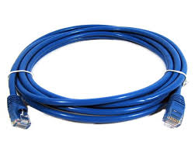
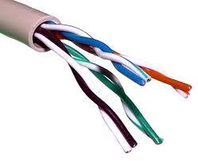
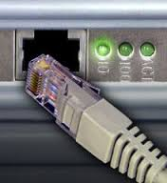
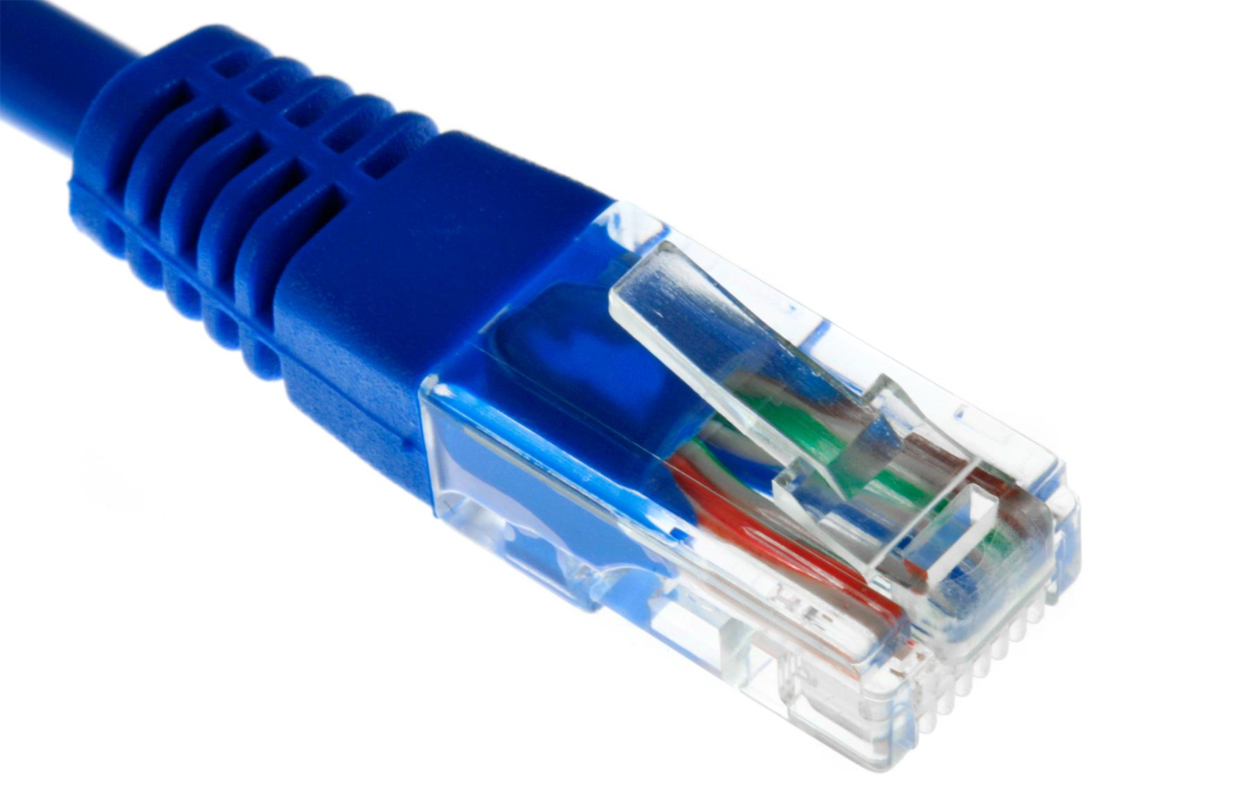
Cabos retorcidos ou entrançados
Usam-se vários pares de fios de cobre retorcidos (twisted pairs) num único cabo, geralmente 8
UTP = Unshielded Twisted Pair (STP - Shielded …)
Serve para distâncias até várias dezenas de metros dentro dos edifícios

Slide 14
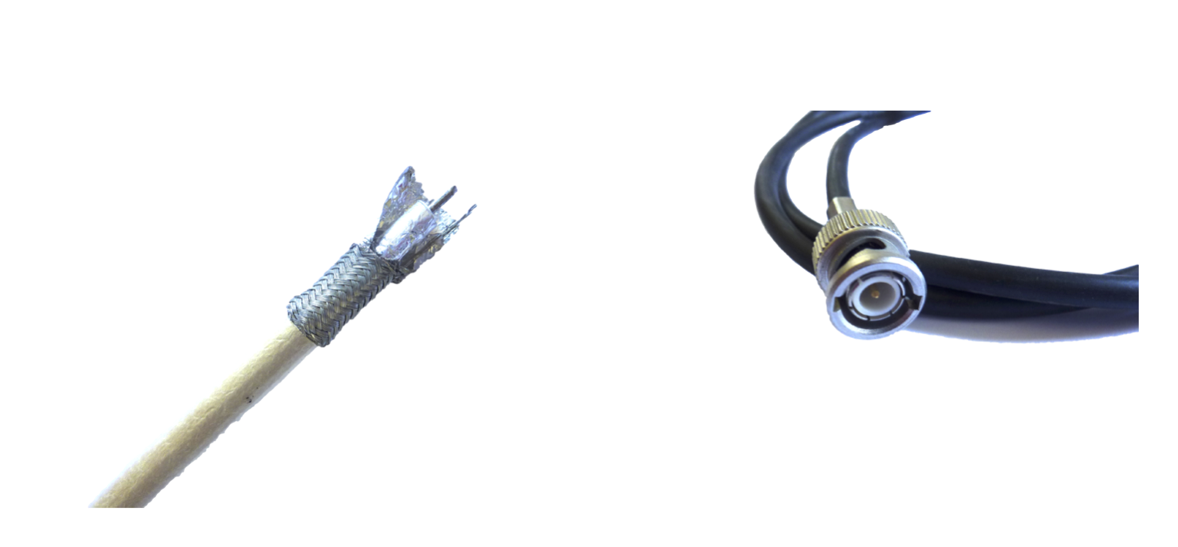
Cabos coaxiais
Podem ser usados em locais expostos às intempéries pois são de maior qualidade que os pares retorcidos
Servem para distâncias até várias centenas de metros fora dos edifícios

Slide 15
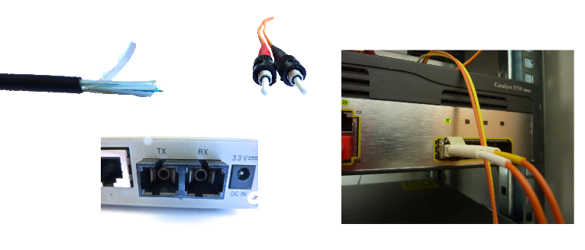
Fibra óptica
Condutor de vidro ou plástico transparente de reduzida espessura que transmite bits codificados em sinais luminosos
Requer muito pouca energia e baixa taxa de erros o que permite grandes distâncias (centenas de Kms) e grandes débitos (até centenas de Giga bps).
Um canal full-duplex é feito com um par de fibras

Slide 16
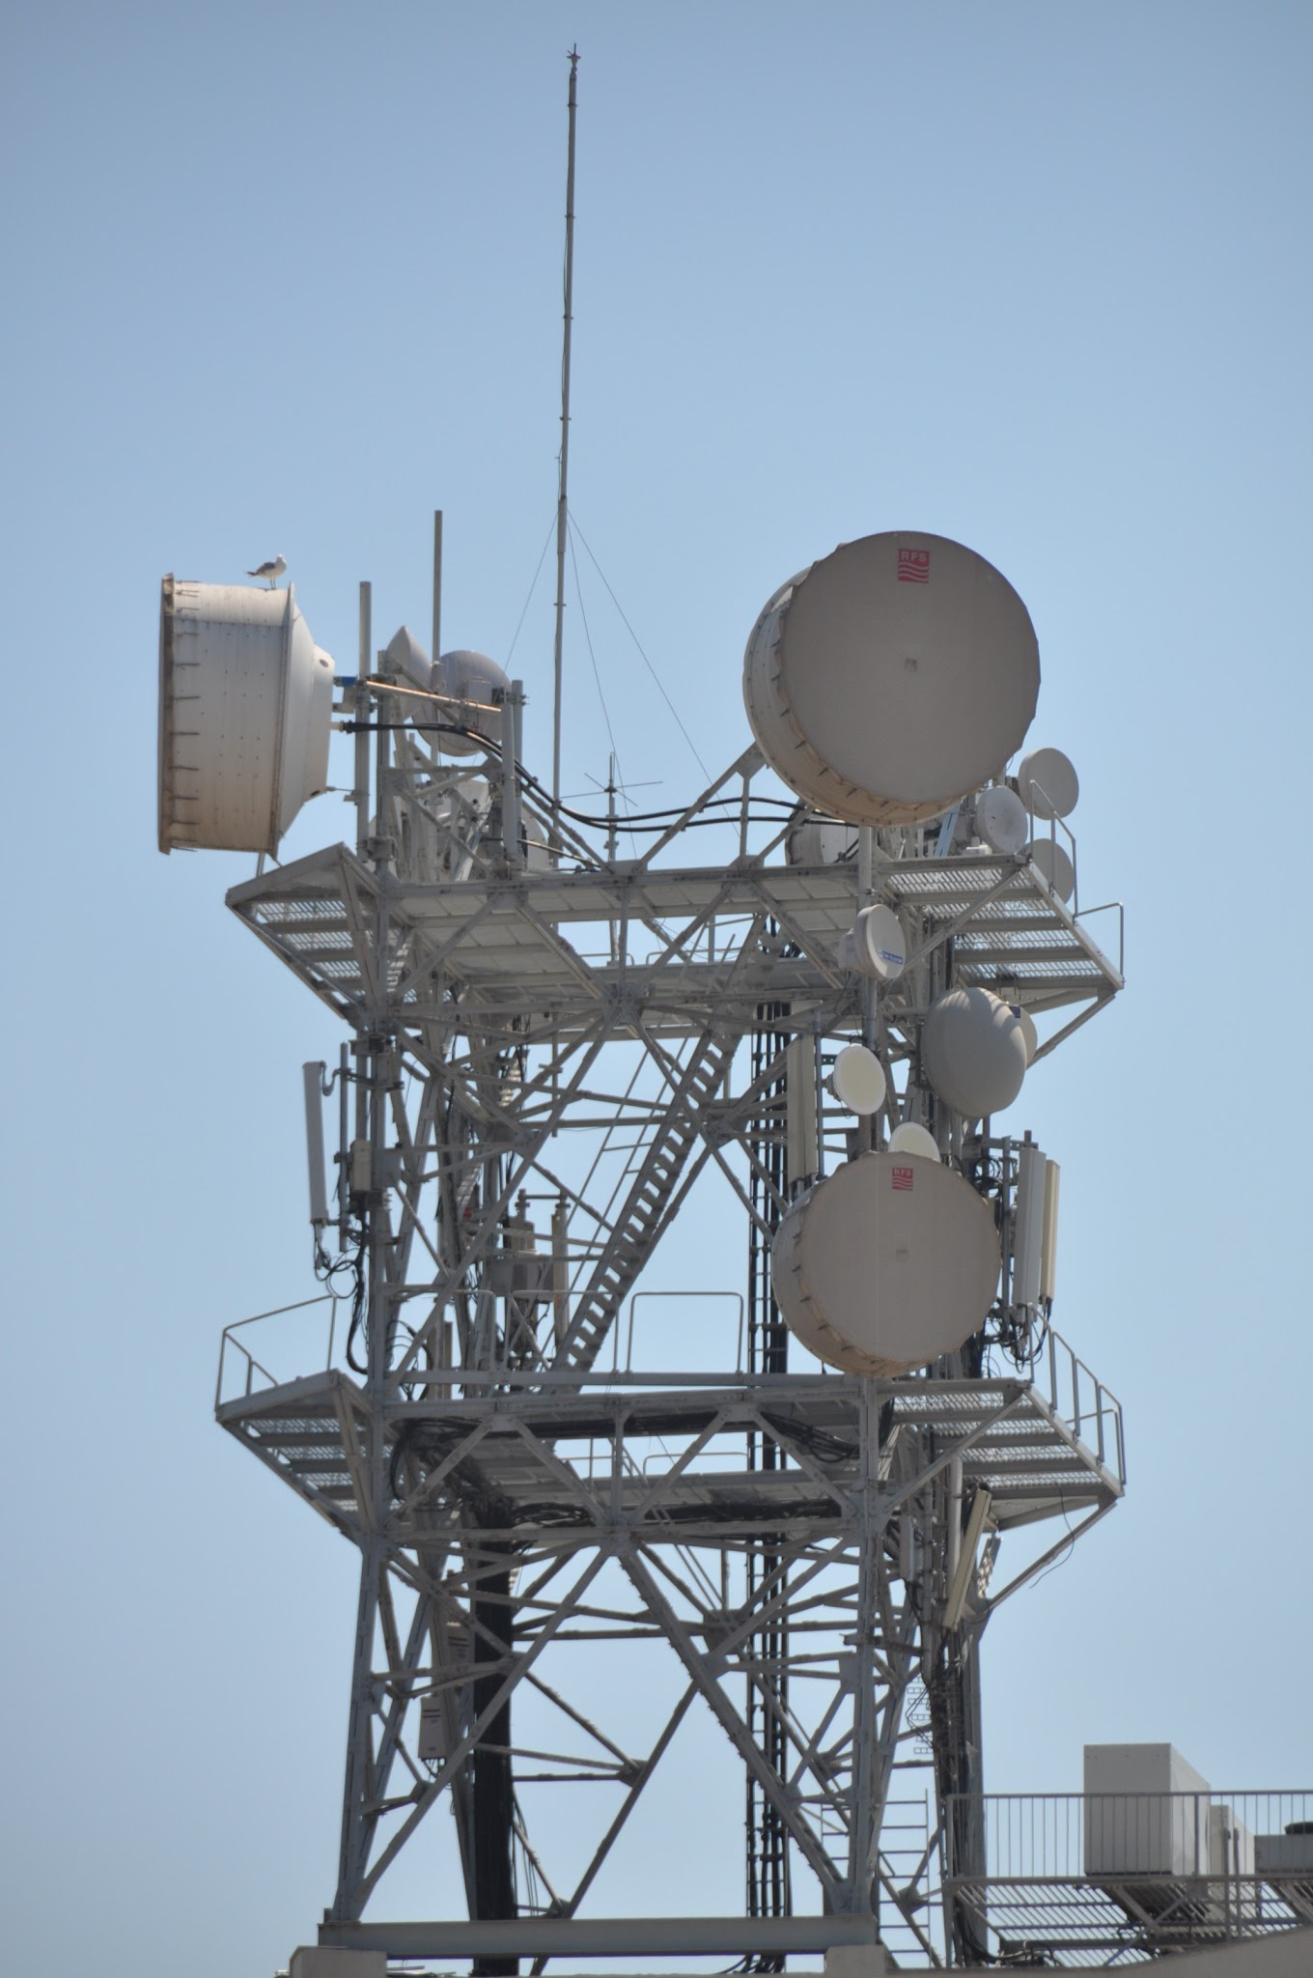
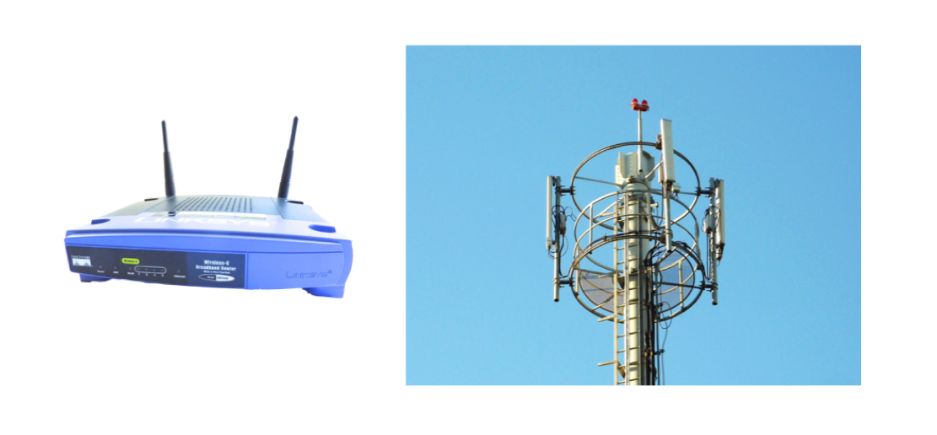
Canais sem fios
O meio de propagação é a atmosfera
Transmissão fácil a pequenas distâncias, mais difícil e complexa a grandes distâncias
Podem funcionar em multi-ponto ou ponto a ponto
Elevadas taxas de erros

Slide 17


Espaço
Usam-se satélites para implementar canais de dados
Têm um elevado tempo de propagação (≥ 250 ms)
Suportam naturalmente difusão e portanto podem suportar canais multi-ponto
Alternativa às fibras (em zonas remotas) mas com débitos mais baixos

Slide 18
Facetas de controlo dos canais
Codificação
Forma de codificação dos bits no meio de transmissão
Framing
Os bits são transmitidos em sequências designadas link layer frames juntando um sufixo e uma parte final (header / trailer)
Detecção e controlo de erros
O receptor controla a presença de erros através de somas de controlo ou checksums
Controlo de acesso ao canal (nos canais multi-ponto)
Correção de erros e controlo de fluxo (opcionais)

Slide 19

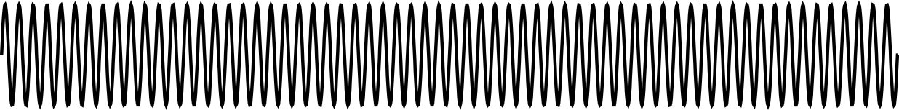
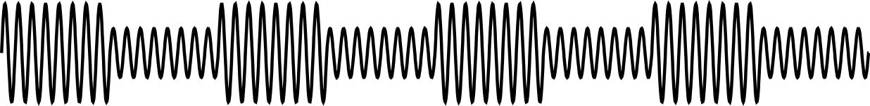
Codificação da informação
1 0 1 0 1 0 1 0
Sequência de bits a transmitir
Transmissão em banda de base
Sinal da onda portadora do canal
Transmissão em banda de canal (modulação em amplitude)

Slide 20
Exemplo de Framing
Exemplo de mensagem transmitida pelos canais Ethernet na sua versão 802.3
Os bits são transmitidos pela ordem com que estão apresentados (primeiro os da esquerda e depois os da direita)
Os primeiros bits são um preâmbulo, seguidos de cabeçalho de controlo, dados e um código de controlo de erros
Endereço origem (6 bytes)
Endereço destino (6 bytes)
crc (4 bytes)
Dados (de 46 a 1500 bytes)
Preâmbulo (8 bytes)
Tipo (2 bytes)

Slide 21
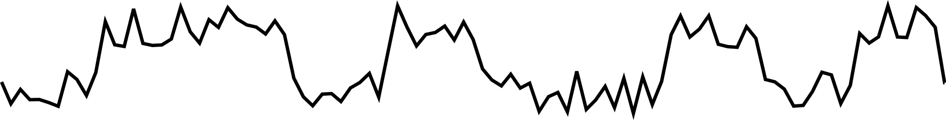
Codificação, sinal, propagação e ruído
0 1 1 0 1 0 0 1 0 1
Sequência de bits a transmitir
Sinal transmitido
Sinal que deveria ser recebido
Ruído de fundo
Sinal recebido

Slide 22
Erros e seu tratamento
A taxa de erros de um canal é a média entre o número de bits recebidos errados e a totalidade dos bits transmitidos
A possibilidade de um frame com erros ser aceite como não os tendo seria muito grave, e é necessário diminuir drasticamente a possibilidade de isso acontecer
Para esse efeito usam-se códigos de controlo de erros que são constituídos por informação redundante acrescentada aos dados transmitidos pelo emissor
O receptor, através da análise desses códigos, detecta com uma certa precisão a presença de erros
Existem dois tipos de códigos: os códigos de detecção de erros e os códigos de detecção e correcção de erros

Slide 23
Detecção de erros
mensagem M
c = cde(M)
mensagem M
c = cde(M)
Canal com bit error rate ≠ 0
mensagem M’
c’
x = cde(M’)
Sim, aceitar a mensagem (M’ = M)
x = c’ ?
Não, rejeitar a mensagem (M’ ≠ M)

Slide 24
Códigos de detecção de erros
Os códigos de detecção de erros mais comuns sõa uma espécie de funções de hash que devem ter uma probabilidade de colisão baixíssima, tendencialmente nula, mesmo usando poucos bits
Os mais simples de calcular são as somas de controlo que são pouco eficazes e têm muitas colisões
Os mais comuns são do tipo CRC - Cyclic Redundancy Check
Os mais sofisticados são funções criptográficas mas geralmente só são usadas a nível aplicacional

Slide 25
Detecção de erros com CRC
mensagem m
shift n bits
mensagem m
00000….0000
crc = resto de (m || 00000….0000) / d
mensagem m
crc
Canal com bit error rate ≠ 0
mensagem m’
crc’
m’ || crc’
Sim, aceitar a mensagem (m’ = m)
(m’ || crc’) / d tem resto 0?
Não, rejeitar a mensagem (m’ ≠ m)

Slide 26
Exemplo - Canais Ethernet
Primeira rede de alto débito inventada
Exemplo abaixo representa um frame Ethernet na variante IEEE 802.3
Formatos compatíveis continuam a ser usados de forma universal em imensos tipos de canais diferentes

Slide 27
Encapsulamento
Os frames contêm na parte de dados mensagens dos níveis superiores (encapsuladas)
Frequentemente os frames Ethernet transportam pacotes IP

Slide 28
Caracterização quantitativa de um canal
Débito
O débito, capacidade ou velocidade de transmissão (link bit rate or bandwidth) de um canal é a quantidade de informação, medida em bits por segundo, que o canal é capaz de transmitir por unidade de tempo.
Mede-se em K (kilo), M (mega), G (giga), … bits por segundo (bps). Neste contexto, K é a abreviatura de 10³ e não de 2¹⁰ (idem para M, G, T, …)
No entanto, quando apenas se pretende um resultado por aproximação o erro cometido é baixo

Slide 29
Tempo de transmissão
O tempo de transmissão (transmission time) de um frame com D bits por um canal com o débito ou capacidade de C bits por segundo, i.e., o tempo que medeia desde que começa a ser emitido o primeiro bit até que acabe de ser emitido o último bit, é D / C segundos.
Tempo de transmissão =
Dimensão do frame / Débito do canal

Slide 30
Tempo de transmissão e débito
Transmissão a 1 K bps
(1 bit é transmitido em 1 ms)
Num segundo são transmitidos 1000 bits
1 bit
1 segundo
Transmissão a 2 K bps
(1 bit é transmitido em 0,5 ms)
Num segundo são transmitidos 2000 bits
2 bits
Aumentando o débito para o dobro (de 1 K bps para 2 K bps) o tempo de transmissão diminui para metade (1000 bits passam a ser transmitidos em 0,5 s ao invés de 1 s)

Slide 31

Tempo de propagação
Num canal com 1.000 Km um bit chega à outra extremidade do canal em 5 ms mas se o canal tiver 2.000 Km chega em 10 ms
Canal com 1.000 Km
(propagação de extremo a extremo = 1 / 200 = 5 ms)
Canal com 2.000 Km
(propagação de extremo a extremo = 2 / 200 = 10 ms)
5 ms
10 ms

Slide 32
Tempo de propagação
O tempo de propagação é o tempo necessário para um bit chegar à outra extremidade do canal. Geralmente, usa-se como valor da velocidade de propagação do sinal, o valor
de 200.000 Km / s.
Se um canal tiver 1 Km de comprimento, o tempo de propagação é de 1 / 200000 = 5 x 10⁻⁶ s = 5 𝞵 s (5 micro segundos). No entanto, se o canal tiver 10.000 Km, como por exemplo um canal do centro da Europa ao centro dos EUA, esse tempo sobe para 10000 / 200000 = 50 ms (50 milissegundos), o que pode revelar-se mais significativo.
Tempo de trânsito de um frame =
Tempo de transmissão + Tempo de propagação
Tempo de transmissão = Dimensão do frame / Débito
Tempo de propagação = Dimensão do canal / Velocidade de propagação

Slide 33
Tempo de trânsito de um frame
Tempo de trânsito de um frame =
Tempo de transmissão + Tempo de propagação
Tempo de transmissão = Dimensão do pacote / Débito
Tempo de progação = Dimensão do canal / Velocidade de propagação
Emissor
Receptor
tempo
tempo de transmissão
tempo de transito total

Slide 34
Conclusões
Todas as redes são constituídas por sistemas terminais, canais e nós de comutação. Os canais são de muitos tipos e tecnologias e são caracterizados:
Pelo débito
Que condiciona o tempo que leva um frame a ser transmitido
Pelo tempo de propagação
Que condiciona o tempo de trânsito dos frames
Pela taxa de erros
Que condiciona a sua eficiência
Por outros fatores como por exemplo o meio de suporte e o seu modo de funcionamento

